Slide 1
javascript 元编程及应用
演讲人:邵炜

Slide 2
代理
反射
Proxy
Reflect
属性拦截等
表单校验及动态表单
get set
hasMetadata
装饰器

Slide 3
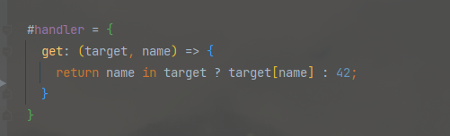
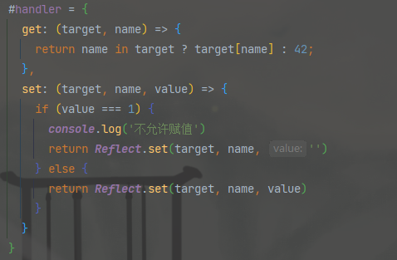
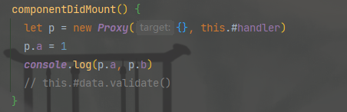
Proxy
GET
SET

Slide 4
Proxy
defineMetadata
定义元数据
getMetadata
获取元数据

